Slide 1
G0289 - PORTIFÓLIO DE PROJETO
Aula 2
Diogo Winck

Slide 2
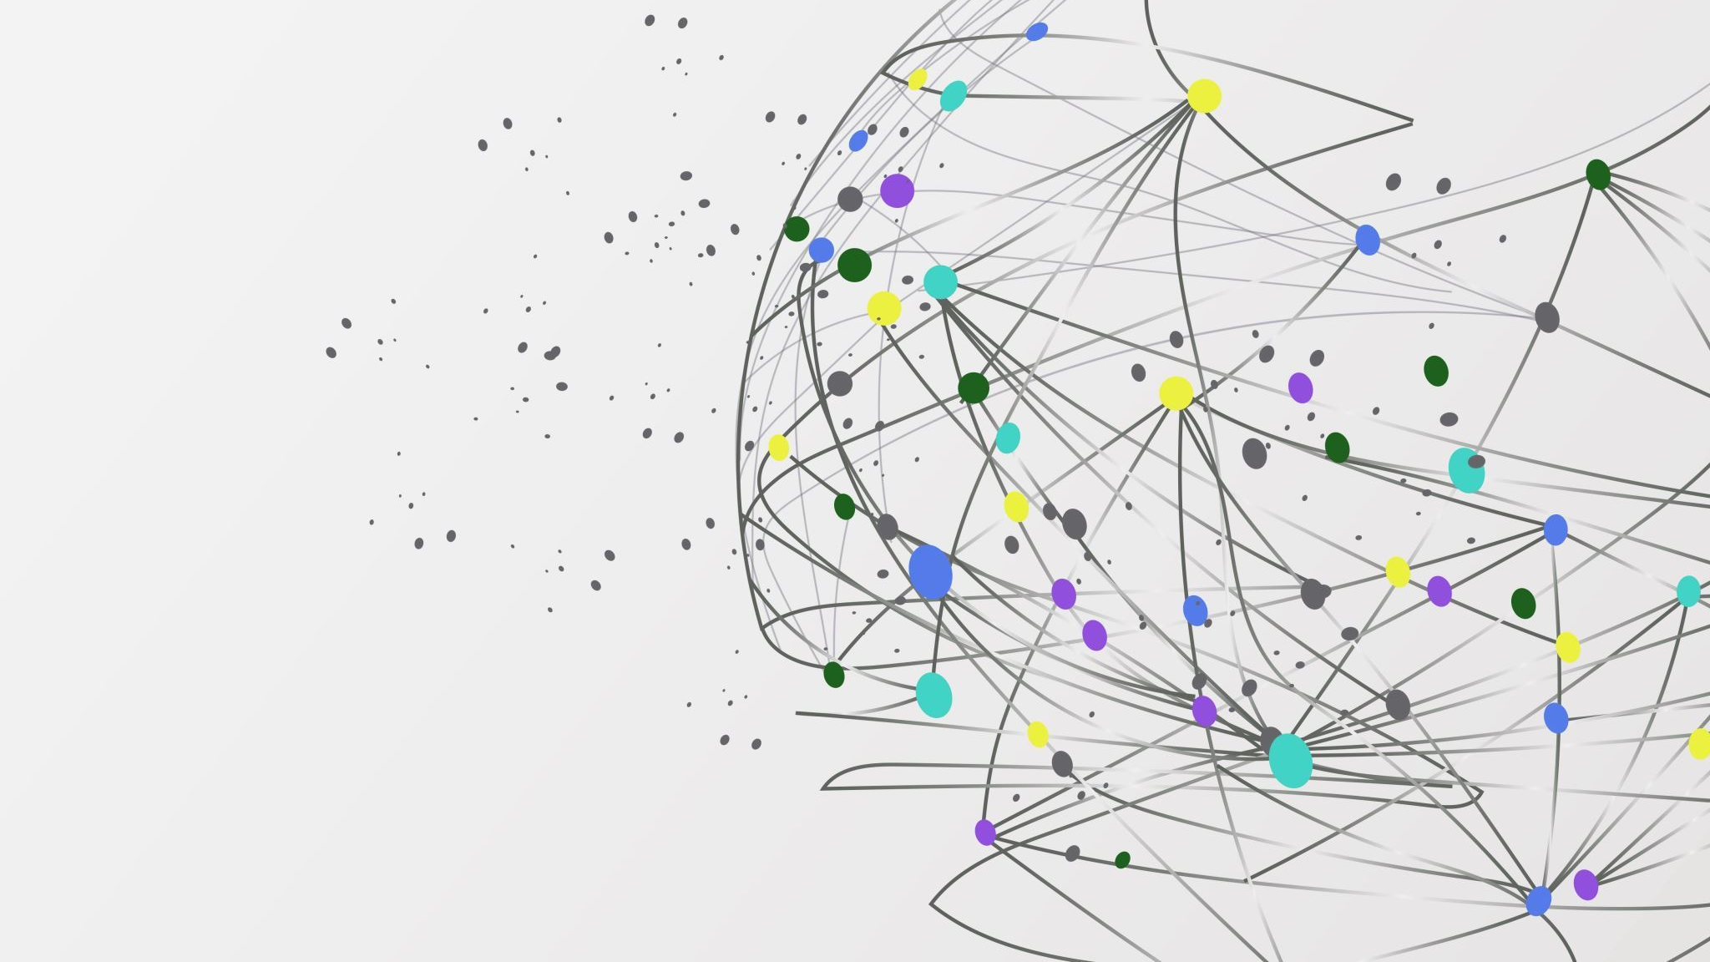
Como ficou o exercício da aula passada?

Slide 3
Github
https://github.com/CatolicaSC-Portfolio/The-Portfolio-Playbook/
https://github.com/CatolicaSC-Portfolio/The-Portfolio-Playbook/wiki

Slide 4
FDD - Feature Driven Development
Criado por Jeff de Luca e Peter Coad por conta de um projeto que ia muito mal.
Desenvolvimento Guiado por Funcionalidades em Tradução Livre
Feature/Funcionalidade: é uma característica pequena para ser implementada no máximo em uma iteração e oferecendo valor ao cliente.

Slide 5
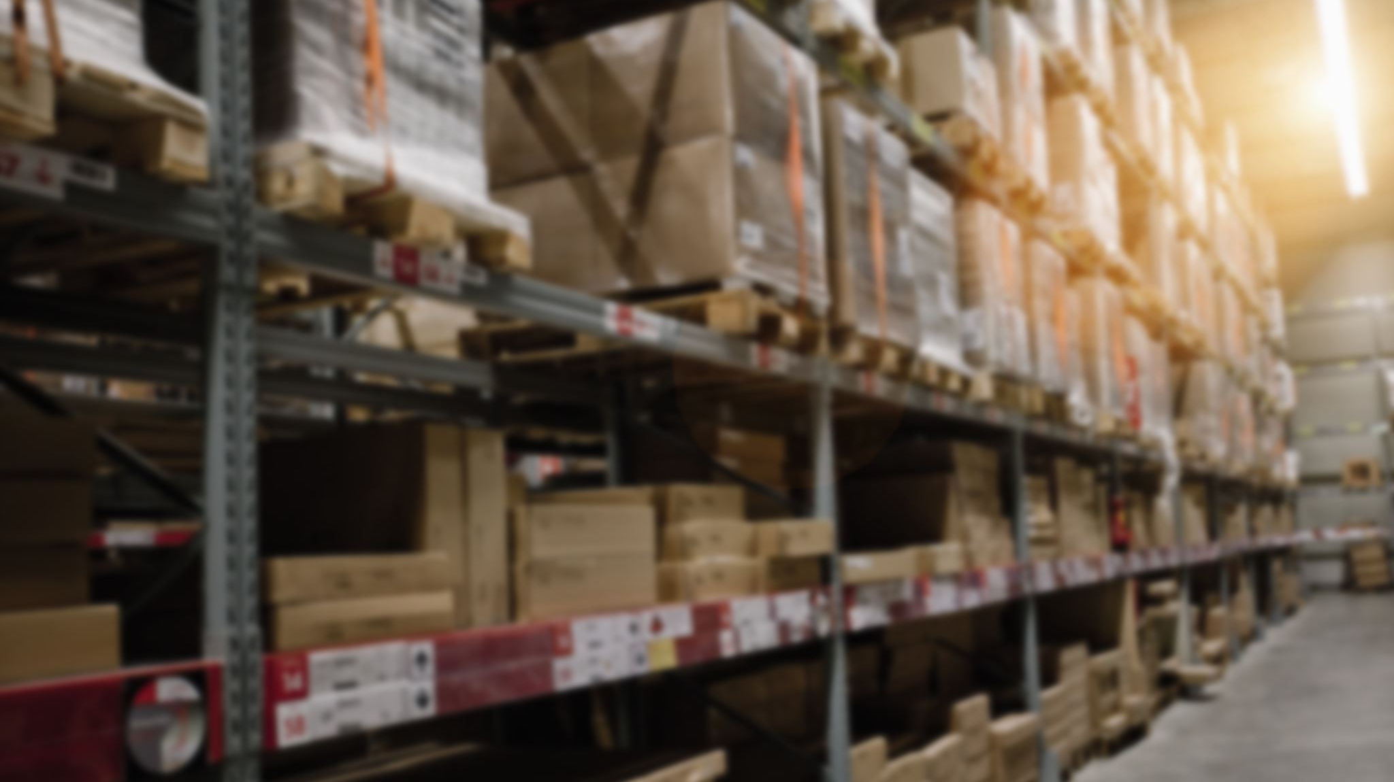
FDD se preocupa em entregar aplicabilidade. Em outras palavras, é uma função com valor para o cliente que pode ser desenvolvida em duas ou menos semanas.

Slide 6
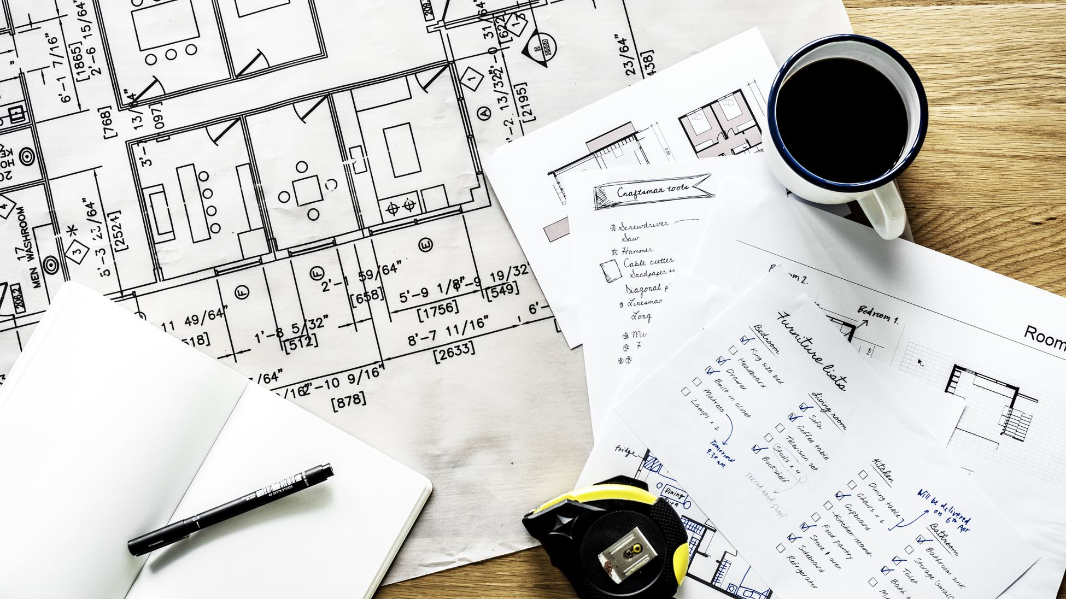
Como?
Aplica 5 processos:
desenvolvimento de modelo geral,
criação de lista de funcionalidades,
planejamento por funcionalidade,
modelagem por funcionalidade
construção por funcionalidade.

Slide 7
1. Desenvolver um modelo geral
Analisar o sistema e o contexto em que ele está inserido.
Cria-se uma modelagem (ex.: UML) superficial para cada área de domínio do sistema.
Ao final do processo os modelos criados são unificados no modelo geral do domínio.

Slide 8

2. Gerar uma lista de Funcionalidade
É criada uma lista de funcionalidades do sistema, descrevendo e identificando a área de domínio de cada uma delas. Devem gerar valor para o cliente.
Pode ser utilizado histórias de usuário.
Não devem levar mais de duas semanas para serem concluídos.
São ordenados na lista por ordem de prioridade no desenvolvimento.

Slide 9
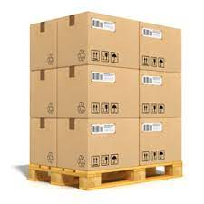
3. Planejar por funcionalidade
É feito o planejamento de desenvolvimento delas.
Estruture em pacotes de incremento.

Slide 10
4. Modelagem por Funcionalidade
É criada uma modelagem com as funcionalidades a serem desenvolvidas.
Deve-se estruturar em proposta de System Design.

Slide 11
O que a Modelagem devem conter?
Um Readme....
Deve conter:
Produto
Casos de uso
Histórias de usuário / Requisitos
Diagrama de classes
Modelos de dados
Arquitetura
C4 Model
Dev:
Requisitos de software/hardware
Montagem de Ambiente
Documentaçao de API
A modelagem de software em ambientes ágeis busca equilibrar a rapidez e adaptabilidade com a robustez da arquitetura.
O foco está em entregar valor contínuo, mantendo a qualidade e a integridade do software.
Práticas como Domain-driven Design (DDD) podem ser essenciais para modelar o domínio de negócio.

Slide 12
C4 model
Criado por Simon Brown
Um conjunto hierárquico de diagramas de arquitetura de software
Quatro níveis: Contexto, Containers, Componentes e Código
Vantagens do C4 Model
Simples de usar
Flexível
Escalável
Pode ser usado para qualquer tipo de sistema
Desvantagens do C4 Model
Pode ser complexo para sistemas grandes
Pode exigir muito tempo e esforço para criar

Slide 13
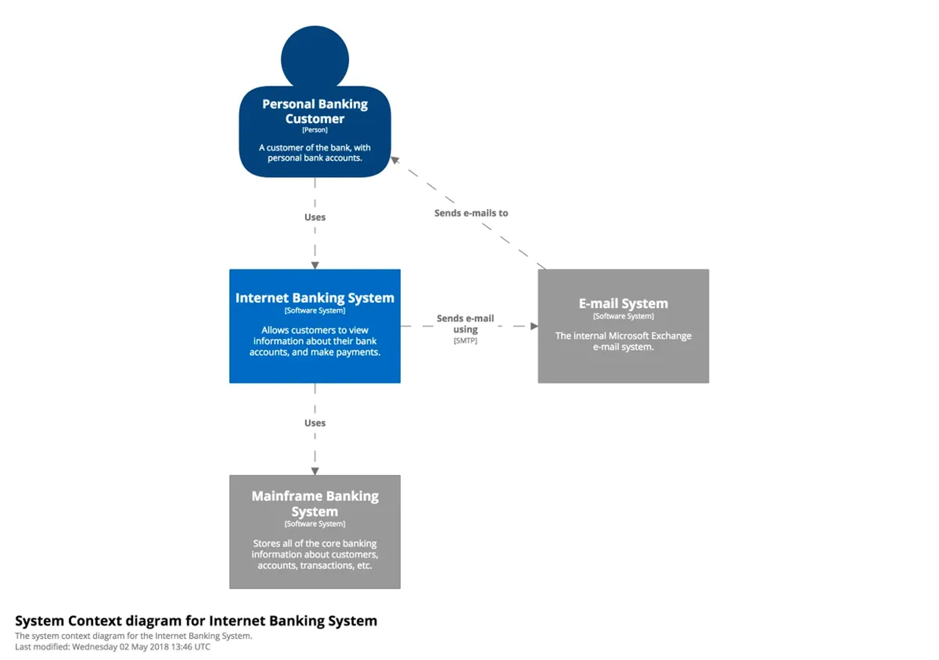
Diagrama de Contexto
Fornece uma visão geral do sistema
Inclui atores externos, sistemas e tecnologias

Slide 14
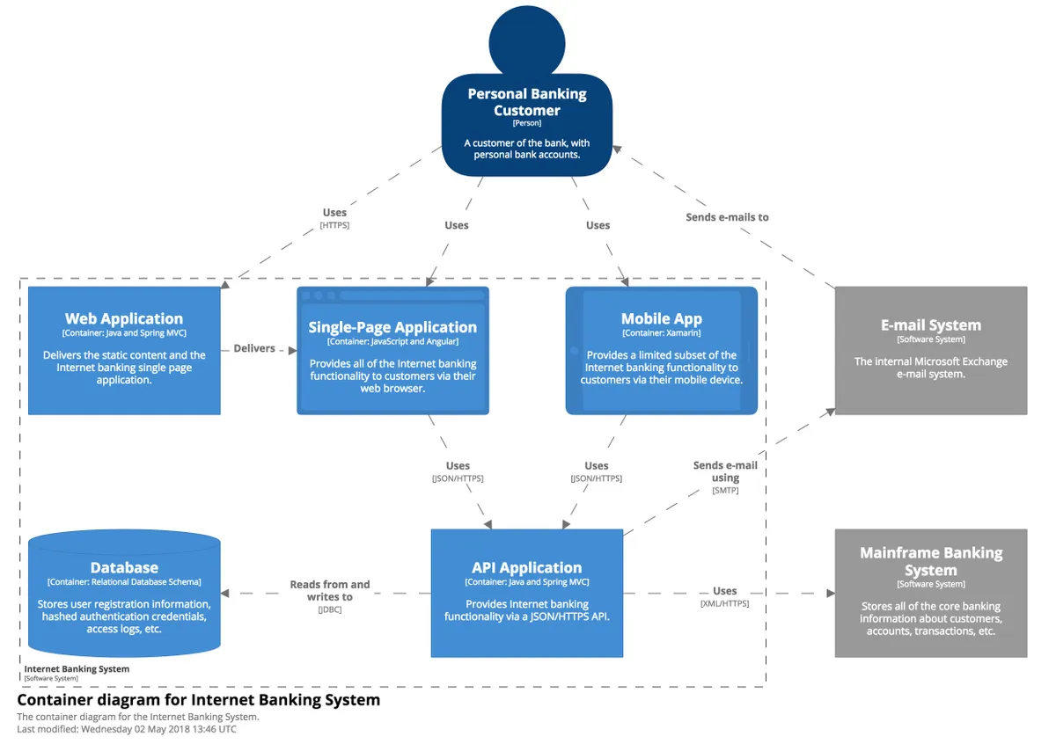
Diagrama de Containers
Mostra a estrutura do sistema
Inclui contêineres, como aplicativos, serviços e bancos de dados

Slide 15
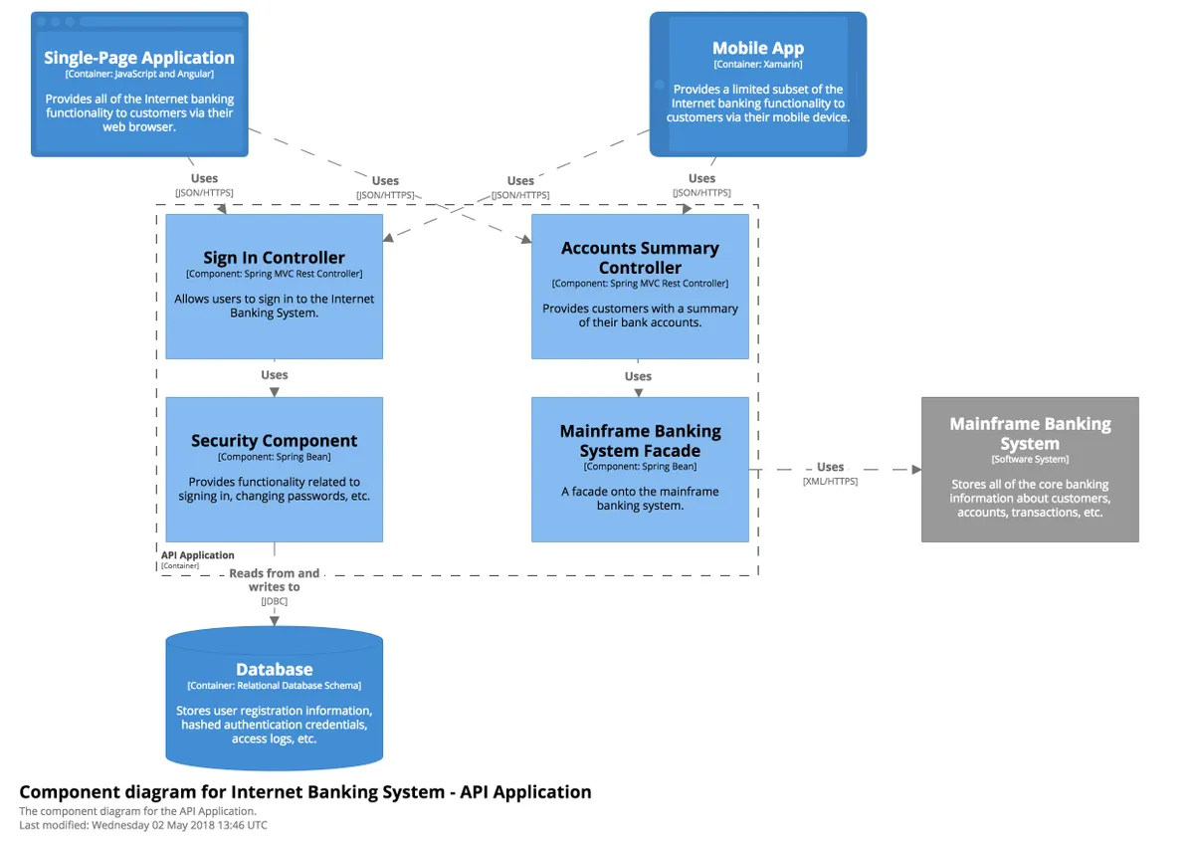
Diagrama de Componentes
Mostra os componentes do sistema
Inclui componentes, como classes, funções e arquivos

Slide 16
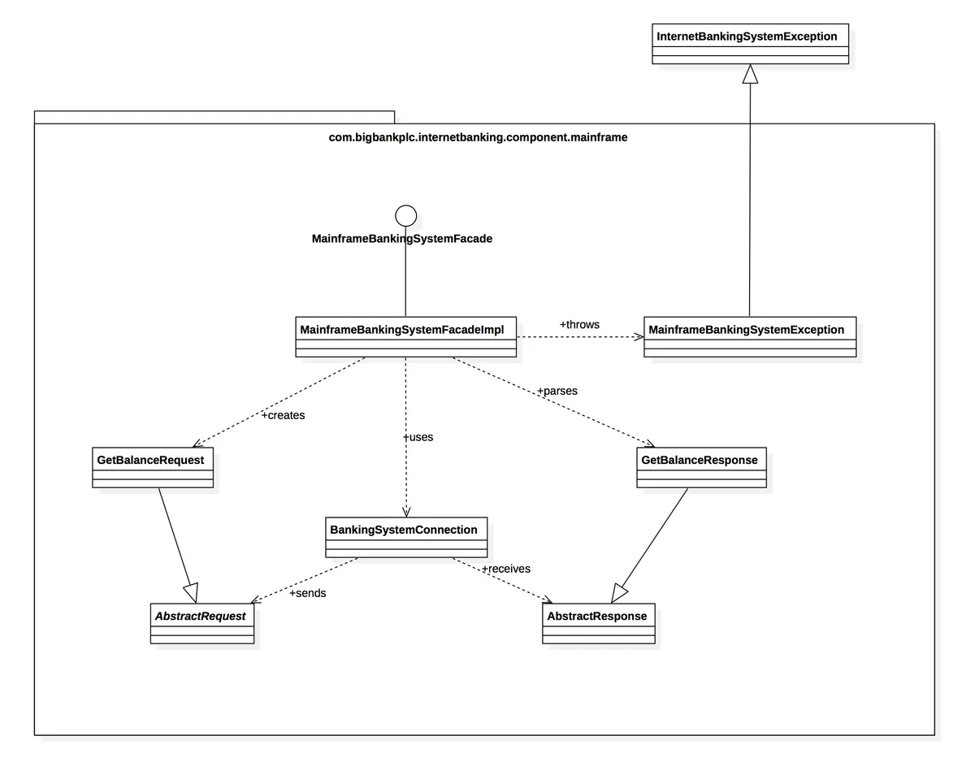
Diagrama de Código
Mostra o código do sistema
Inclui classes, funções e arquivos

Slide 17

5. Construir por funcionalidade
O código é desenvolvido aplicando melhoras práticas: TDD, Clean Code, ...

Slide 18
Vantagens e Desvantagens do FDD
As vantagens são:
Projetos bem estruturados desde a sua primeira fase;
Equipes trabalham com as etapas de desenvolvimento com agilidade.
As desvantagens são:
Aplicação pura de FDD possui muitos papéis;
Grande produção de documentação escrita nas primeiras fases do projeto;
O projeto depende muito das decisões dos programadores-chefe.

Slide 19
FDD em Portfólio
Trello / Azure DevOps / Jira / ...
GitHub /Azure / ...
Documentação mínima para comprovar System Design
Diagrama de classes/objetos
Diagrama de deployment

Slide 20
Exercício
Crie um Kanban (Trello altamente recomendável) e organize a lista de features abaixo
1 Como usuário, eu quero ser capaz de criar tarefas e atribuir-lhes uma prioridade, para que eu possa me concentrar nas tarefas mais importantes primeiro.
2 Como usuário, eu quero ser capaz de definir datas de vencimento para minhas tarefas, para que eu possa planejar minha semana de trabalho com antecedência.
3 Como usuário, eu quero ser capaz de criar listas de tarefas com vários itens, para que eu possa agrupar tarefas relacionadas em um só lugar.
4 Como usuário, eu quero ser capaz de compartilhar minhas tarefas com outras pessoas, para que possamos colaborar em projetos em equipe.
5 Como usuário, eu quero ser capaz de marcar minhas tarefas como concluídas, para que eu possa ter um senso de realização e progredir em direção aos meus objetivos.
6 Como usuário, eu quero ser capaz de receber lembretes de tarefas pendentes em horários específicos, para que eu não perca prazos importantes.
7 Como usuário, eu quero ser capaz de definir tags personalizadas para minhas tarefas, para que eu possa facilmente classificá-las por tipo, projeto, ou qualquer outra categoria que eu escolher.
8 Como usuário, eu quero ser capaz de sincronizar minhas tarefas em vários dispositivos, para que eu possa acessá-las em qualquer lugar e a qualquer momento.
9 Como usuário, eu quero ser capaz de criar lembretes recorrentes para tarefas que eu faço com frequência, para que eu possa automatizar parte do meu fluxo de trabalho.
10 Como usuário, eu quero ser capaz de criar notas e comentários em minhas tarefas, para que eu possa manter informações importantes e atualizações relacionadas a uma tarefa específica.

